Slide 1
APACHE HBASE
HBase 设计与实现
分布式列族存储系统核心原理与实践
列族存储
水平扩展
高性能
Column Family
Horizontal Scale
High Performance

Slide 2
CONTENTS
目录
HBase概览与核心概念
数据模型设计与模式实践
01
02
理解HBase的技术演进、核心优势和生态系统,掌握列族存储、RowKey设计、版本控制等基础概念
掌握RowKey设计原则、列族规划策略、版本控制机制,熟练运用Java API和Shell进行数据操作
体系架构与端到端读写路径
存储引擎与性能优化实践
03
04
深入理解HMaster、RegionServer、ZooKeeper的职责分工,掌握写路径(WAL/MemStore/HFile)和读路径(BlockCache/BloomFilter)的完整流程
精通HFile存储结构、BlockCache内存管理、Compaction策略、Region管理机制,掌握关键参数调优与监控运维
4大核心章节
30个知识模块
完整工程实践

Slide 3
01
HBase概览与
核心概念
理解HBase的技术演进、核心优势和生态系统
掌握列族存储、RowKey设计、版本控制等基础概念
技术演进
核心优势
从BigTable到Apache顶级项目
水平扩展与高吞吐写入

Slide 4
HISTORY
HBase发展历程:从BigTable到Apache顶级项目
Google BigTable核心创新理念
核心术语映射
列族存储模型
稀疏矩阵结构
Tablet Server
RegionServer
相关列分组存储,提高查询效率
动态添加列,适合半结构化数据
多维数据组织
LSM-tree存储引擎
Tablet
Region
RowKey+列族+列限定符+时间戳
日志结构合并树,高吞吐写入
SSTable
HFile
BigTable对现代系统的深远影响
MemTable
MemStore
开创列族存储范式,建立NoSQL新标准
定义Master-TabletServer经典架构
GFS
HDFS
推动LSM-tree成为大数据主流选择
建立技术论文文化,推动行业进步
Chubby
ZooKeeper
HBase于2008年成为Apache顶级项目,2010年成为大数据生态系统核心组件
来源: Apache HBase Reference Guide

Slide 5
DESIGN GOALS
设计目标:为何需要HBase
1. 水平扩展能力
4. 稀疏数据存储
通过Region分片架构实现线性扩展,支持从几个节点到数千节点的集群规模。自动化Region分裂和负载均衡为海量数据存储带来革命性扩展体验。
支持动态列和稀疏数据存储。列是动态的,每行可有不同列集合,NULL值不占用存储空间。特别适合日志、用户行为等稀疏数据。
应用场景: 用户行为数据存储,从GB级增长到PB级,无需停机即可扩展
应用场景: 用户画像(不同用户有不同属性)、物联网设备数据
2. 高吞吐写入性能
5. 自动故障恢复
采用LSM-tree存储结构,通过顺序写入和批量合并实现极高写入吞吐量。支持每秒百万级写入操作,显著超越传统关系数据库。
基于HDFS副本和ZooKeeper协调实现高可用。节点故障时自动检测并重分配Region,实现快速故障转移,最大程度减少影响。
应用场景: 实时日志收集、物联网传感器数据写入、消息系统
应用场景: 7×24小时在线服务、金融交易系统、实时推荐平台
3. 一致性模型
6. 灵活数据模型
提供行级原子性,同一行操作具备ACID特性。跨行操作需应用层保证一致性,在数据正确性和灵活性间取得平衡。
支持多种数据访问模式:精确查询(Get)、范围扫描(Scan)、过滤器、计数器、原子操作等。丰富的编程接口适应不同场景。
应用场景: 用户画像更新、订单状态变更、库存管理
应用场景: 实时推荐、时序数据分析、内容管理系统
核心设计哲学: HBase通过权衡一致性、可用性和分区容错性,在CAP定理中优先保证CP,为海量数据存储提供高性能、高可靠的解决方案。

Slide 6
COMPARISON
HBase vs 关系数据库:技术选型对比
关系数据库的问题
HBase的解决方案
1. Schema僵化问题
1. 动态Schema + 列族存储
需预定义完整表结构,新增字段要执行ALTER TABLE,对频繁变化的业务极不灵活。
支持动态添加列,无需预定义 ;不同行可有不同列集合,NULL值不占空间。
2. 水平扩展架构
2. 稀疏数据存储效率低
自动Region分裂和负载均衡 ,实现线性水平扩展,支持数GB到PB级数据。
用户画像等稀疏数据产生大量NULL值,浪费存储空间并影响查询性能。
3. 水平扩展困难
3. 高吞吐写入
主要靠垂直扩展提升性能,水平扩展(分库分表)需复杂应用层逻辑。
采用 LSM-tree ,通过顺序写入和后台合并实现高吞吐量,支持每秒百万级写入。
4. 写入性能瓶颈
4. 丰富查询能力
B-tree索引在大量写入时频繁页面分裂和索引维护,限制写入吞吐量。
支持精确查询(Get)、范围扫描(Scan)、过滤器、原子操作等多种访问方式。
用户画像示例对比
关系数据库: 需预定义所有字段
HBase: 只需定义列族,列可动态添加
CREATE TABLE user_profile (user_id VARCHAR(50), name VARCHAR(100), age INT, last_login TIMESTAMP, ...); -- 新增字段需修改表结构 ALTER TABLE user_profile ADD COLUMN favorite_color VARCHAR(20);
create 'user_profile', {NAME => 'basic'}, {NAME => 'behavior'} put 'user_profile', 'user001', 'basic:name', 'Alice' put 'user001', 'behavior:favorite_color', 'blue' -- 动态添加

Slide 7
FEATURES
核心特性与技术定位
行级原子性
技术定位
同一行上的所有操作具备原子性,要么全部成功要么全部失败。跨行或跨表操作需应用层逻辑保证一致性。
HBase是构建在HDFS之上的 分布式、可扩展的列族存储系统 ,提供低延迟的随机读写能力,适合海量稀疏数据的在线访问场景。
原生水平扩展
实时读写、海量数据
通过Region分片和自动负载均衡实现线性扩展,支持从几个节点到数千节点的集群规模,数据自动均衡分布。
高并发、低延迟
灵活Schema、稀疏数据
高可用性
适用场景
基于HDFS多副本机制和ZooKeeper协调服务实现自动故障检测和恢复,Region自动重新分配到健康节点。
用户画像
消息系统
稀疏存储
时序数据
物联网
支持动态列和稀疏数据存储,NULL值不占用存储空间。每行可以有不同的列集合,完美适应半结构化数据。
推荐系统
技术生态: HBase与Hadoop、Spark、Kafka、Phoenix等组件构建完整大数据生态,支持实时分析、机器学习等高级应用。

Slide 8
02
数据模型设计
与模式实践
掌握RowKey设计、列族规划与API实践
从理论到工程落地的完整数据模型设计
RowKey设计
列族规划
避免热点、优化扫描
少而精的设计哲学
版本控制
API实践
多版本管理与TTL策略
Java API与Shell操作

Slide 9
ROWKEY DESIGN
RowKey设计原则:避免热点与优化扫描
热点问题分析
避免策略
在分布式系统中,热点指某些Region或节点承受了不成比例的高负载。常见热点问题包括:
1. 反转键策略
将自然递增键反转,如手机号13800138000 → 00083100831
单调递增RowKey: 如自增ID、时间戳,导致所有新数据写入最后一个Region
固定前缀模式: 如相同用户ID前缀,特定用户数据集中在少数Region
2. 前缀加盐
哈希冲突: 哈希函数设计不当导致数据分布不均
在RowKey前加随机前缀,如salt1_user001, salt2_user001
扫描优化设计模式
3. 哈希前缀
用哈希函数生成前缀,如md5(user_id)[0:2]_user001
时间序列数据
String key = "metric_" + timestamp + "_" + deviceId;
4. 组合键设计
用户行为数据
多维度组合,如region_date_userid
String key = userId + "_" + timestamp + "_" + actionType;
编码与长度优化
二进制编码: 用Bytes.toBytes()节省空间
定长设计: 数值类型用定长编码避免排序问题
长度控制: 控制RowKey长度,避免过长影响性能
设计原则: RowKey设计应支持业务查询模式,特别是范围扫描(Scan)操作。将查询频率高的维度放前面,确保前缀匹配效率。

Slide 10
COLUMN FAMILY
列族规划:少而精的设计哲学
少而稳原则
列族属性配置
HBase建议保持 较少的列族数量(通常≤3) ,原因包括:
存储共享
VERSIONS - 版本控制
同一列族共享MemStore、HFile等存储结构
basic列族
VERSIONS => 1
写放大
每个列族独立Flush和Compaction,增加写放大
behavior列族
VERSIONS => 3
内存开销
根据业务需求设置版本数,超过数量的旧版本自动清理
过多列族增加MemStore内存占用和GC压力
TTL - 生存时间
alter 'user_behavior', {NAME => 'logs', TTL => 604800}
最佳实践
TTL控制数据生命周期,过期数据自动清理
合理的列族设计
COMPRESSION - 压缩算法
create 'user_profile', {NAME => 'basic', VERSIONS => 1, BLOOMFILTER => 'ROW'}, {NAME => 'behavior', VERSIONS => 3, TTL => 2592000}, {NAME => 'stats', VERSIONS => 1, COMPRESSION => 'SNAPPY'}
SNAPPY
GZ
LZ4
通用场景
高压缩比
高速压缩
BLOOMFILTER - 布隆过滤器
避免的列族设计
ROW: 判断行键是否存在
create 'bad_design', {NAME => 'cf1'}, {NAME => 'cf2'}, {NAME => 'cf3'}, {NAME => 'cf4'}, {NAME => 'cf5'}, {NAME => 'cf6'} -- 不推荐
ROWCOL: 判断行列是否存在(更精确)

Slide 11
VERSION & TTL
版本控制与TTL策略
多版本管理
TTL(Time-To-Live)策略
HBase支持每个单元(Cell)保留多个版本,通过 VERSIONS 参数控制:
TTL控制数据生命周期,过期数据自动清理。适合时序数据和临时数据管理。
版本数量控制
TTL配置示例
alter 'table_name', {NAME => 'cf', VERSIONS => 3}
alter 'user_behavior', {NAME => 'logs', TTL => 604800} -- 设置7天有效期(单位:秒)
版本查询
get 'table', 'rowkey', {COLUMN => 'cf:col', VERSIONS => 3}
不同数据的TTL策略
alter 'sensor_data', {NAME => 'realtime', TTL => 86400}, -- 1天 {NAME => 'history', TTL => 2592000}, -- 30天 {NAME => 'archive', TTL => 2147483647} -- 永久
版本清理
超过VERSIONS数量的旧版本会被自动清理
版本策略建议
TTL配置策略
实时数据: 1-7天
历史数据: 30-90天
VERSIONS = 1
VERSIONS = 3-5
VERSIONS = 10+
归档数据: 永久
统计数据: 180-365天
用户基本信息,只保留最新
用户行为数据,保留历史
审计日志,保留多版本
最佳实践: VERSIONS和TTL应配合使用。例如:用户行为数据VERSIONS=3、TTL=30天;用户基本信息VERSIONS=1、TTL=永久。合理配置可显著节省存储空间。

Slide 12
OPTIMIZATION
高级优化特性配置
BloomFilter
压缩算法
BlockSize
用于快速判断行或列是否存在,减少磁盘I/O。
减少存储空间和I/O开销,平衡压缩比和速度。
HFile数据块大小影响扫描性能和压缩效率。
三种级别
SNAPPY
块大小选择
ROW: 判断行键
快速压缩,通用场景首选
64KB (65536)
ROWCOL: 判断行列
适合随机读取,提高缓存命中率
GZ
256KB (262144)
NONE: 不启用
高压缩比,CPU开销大
适合顺序扫描,提高压缩比
配置示例
LZ4
超高速压缩,低延迟场景
配置示例
alter 'table', { NAME => 'cf', BLOOMFILTER => 'ROW' }
alter 'table', {NAME => 'random_cf', BLOCKSIZE => '65536'}, {NAME => 'scan_cf', BLOCKSIZE => '262144'}
配置示例
alter 'table', { NAME => 'cf', COMPRESSION => 'SNAPPY' }
适用场景: BloomFilter
压缩选择建议
BlockSize优化
读多写少、随机读取、大表查询、内存充足
SNAPPY适合通用场景,LZ4适合低延迟,GZ适合归档
随机读取选64KB,顺序扫描选256KB

Slide 13
JAVA API
Java API核心操作实践
连接管理配置
Put/Get操作示例
// 创建 HBase 配置
public static Configuration createConfig() {
Configuration config = HBaseConfiguration.create();
config.set("hbase.zookeeper.quorum", "zk1,zk2,zk3");
config.set("hbase.zookeeper.property.clientPort", "2181");
config.set("hbase.client.retries.number", "3");
return config;
}
// 获取连接（使用 try-with-resources 确保资源释放）
public void executeWithConnection() {
try (Connection connection = ConnectionFactory.createConnection(createConfig())) {
// 使用连接执行操作
Table table = connection.getTable(TableName.valueOf("user_profile"));
// ... 操作逻辑
} catch (IOException e) {
throw new RuntimeException("HBase connection failed", e);
}
}
// 写入用户数据 - 演示行级原子性
public void putUserData(String userId, String name, int age,
String lastLogin, int loginCount) throws IOException {
try (Table table = connection.getTable(TableName.valueOf("user_profile"))) {
// 构造 RowKey：用户ID_时间戳_随机后缀（避免热点）
String rowKey = userId + "_" + System.currentTimeMillis() + "_" +
UUID.randomUUID().toString().substring(0, 8);
Put put = new Put(Bytes.toBytes(rowKey));
// 添加基本信息列族
put.addColumn(Bytes.toBytes("basic"), Bytes.toBytes("name"), Bytes.toBytes(name));
put.addColumn(Bytes.toBytes("basic"), Bytes.toBytes("age"), Bytes.toBytes(age));
// 添加行为信息列族
put.addColumn(Bytes.toBytes("behavior"), Bytes.toBytes("last_login"),
Bytes.toBytes(lastLogin));
put.addColumn(Bytes.toBytes("behavior"), Bytes.toBytes("login_count"),
Bytes.toBytes(loginCount));
// 原子性写入：同一行的所有列操作具备行级原子性
table.put(put);
System.out.println("Successfully put data for user: " + userId);
}
}
资源管理
原子性保证
批量优化
使用try-with-resources自动释放连接和表资源
同一行上的所有操作具备行级原子性
使用批量操作减少RPC调用次数,提升吞吐量

Slide 14
SHELL & BEST PRACTICES
Shell 命令与批量操作优化
表管理操作
批量操作优化
# 1. 创建表 with 预分裂 - 避免初始写入热点
create 'user_events',
{NAME => 'cf1', VERSIONS => 3, COMPRESSION => 'SNAPPY'},
{SPLITS => ['user0000', 'user3000', 'user6000', 'user9000']}
# 2. 修改表属性 - 动态配置更新
alter 'user_events',
{NAME => 'cf1', BLOOMFILTER => 'ROWCOL', TTL => 2592000},
{METHOD => 'table_att', MAX_FILESIZE => '10737418240'} # 10GB per region
# 3. 区域管理 - 手动分裂与合并
split 'user_events', 'user4500' # 在指定边界分裂
merge_region 'region1_id', 'region2_id' # 合并相邻区域
# 4. 压缩操作 - 手动触发 Major Compaction
major_compact 'user_events'
# 5. 监控与统计
describe 'user_events' # 查看表结构
status 'detailed' # 集群详细状态
count 'user_events' # 行数统计
// 批量写入示例 - 减少 RPC 调用
public void batchPutUsers(List<User> users) throws IOException, InterruptedException {
try (Table table = connection.getTable(TableName.valueOf("user_profile"))) {
List<Put> puts = new ArrayList<>();
for (User user : users) {
String rowKey = user.getId() + "_" + System.currentTimeMillis();
Put put = new Put(Bytes.toBytes(rowKey));
put.addColumn(Bytes.toBytes("basic"), Bytes.toBytes("name"),
Bytes.toBytes(user.getName()));
put.addColumn(Bytes.toBytes("basic"), Bytes.toBytes("email"),
Bytes.toBytes(user.getEmail()));
puts.add(put);
// 分批提交，避免过大批量
if (puts.size() >= 1000) {
table.put(puts);
puts.clear();
}
}
// 提交剩余数据
if (!puts.isEmpty()) {
table.put(puts);
}
}
}
最佳实践
使用批量操作减少RPC调用
合理控制批次大小(1000条左右)
异步操作提升并发处理能力
实现重试机制处理临时故障
预分裂避免初始写入热点

Slide 15
03
体系架构与
端到端读写路径
深入理解HMaster、RegionServer、ZooKeeper协作机制
掌握写路径(WAL/MemStore/HFile)和读路径(BlockCache/BloomFilter)完整流程
分布式架构
写路径优化
HMaster + RegionServer + ZooKeeper
WAL → MemStore → HFile → Compaction
读路径优化
一致性保证
BlockCache → BloomFilter → 多版本合并
行级原子性 + MVCC机制

Slide 16
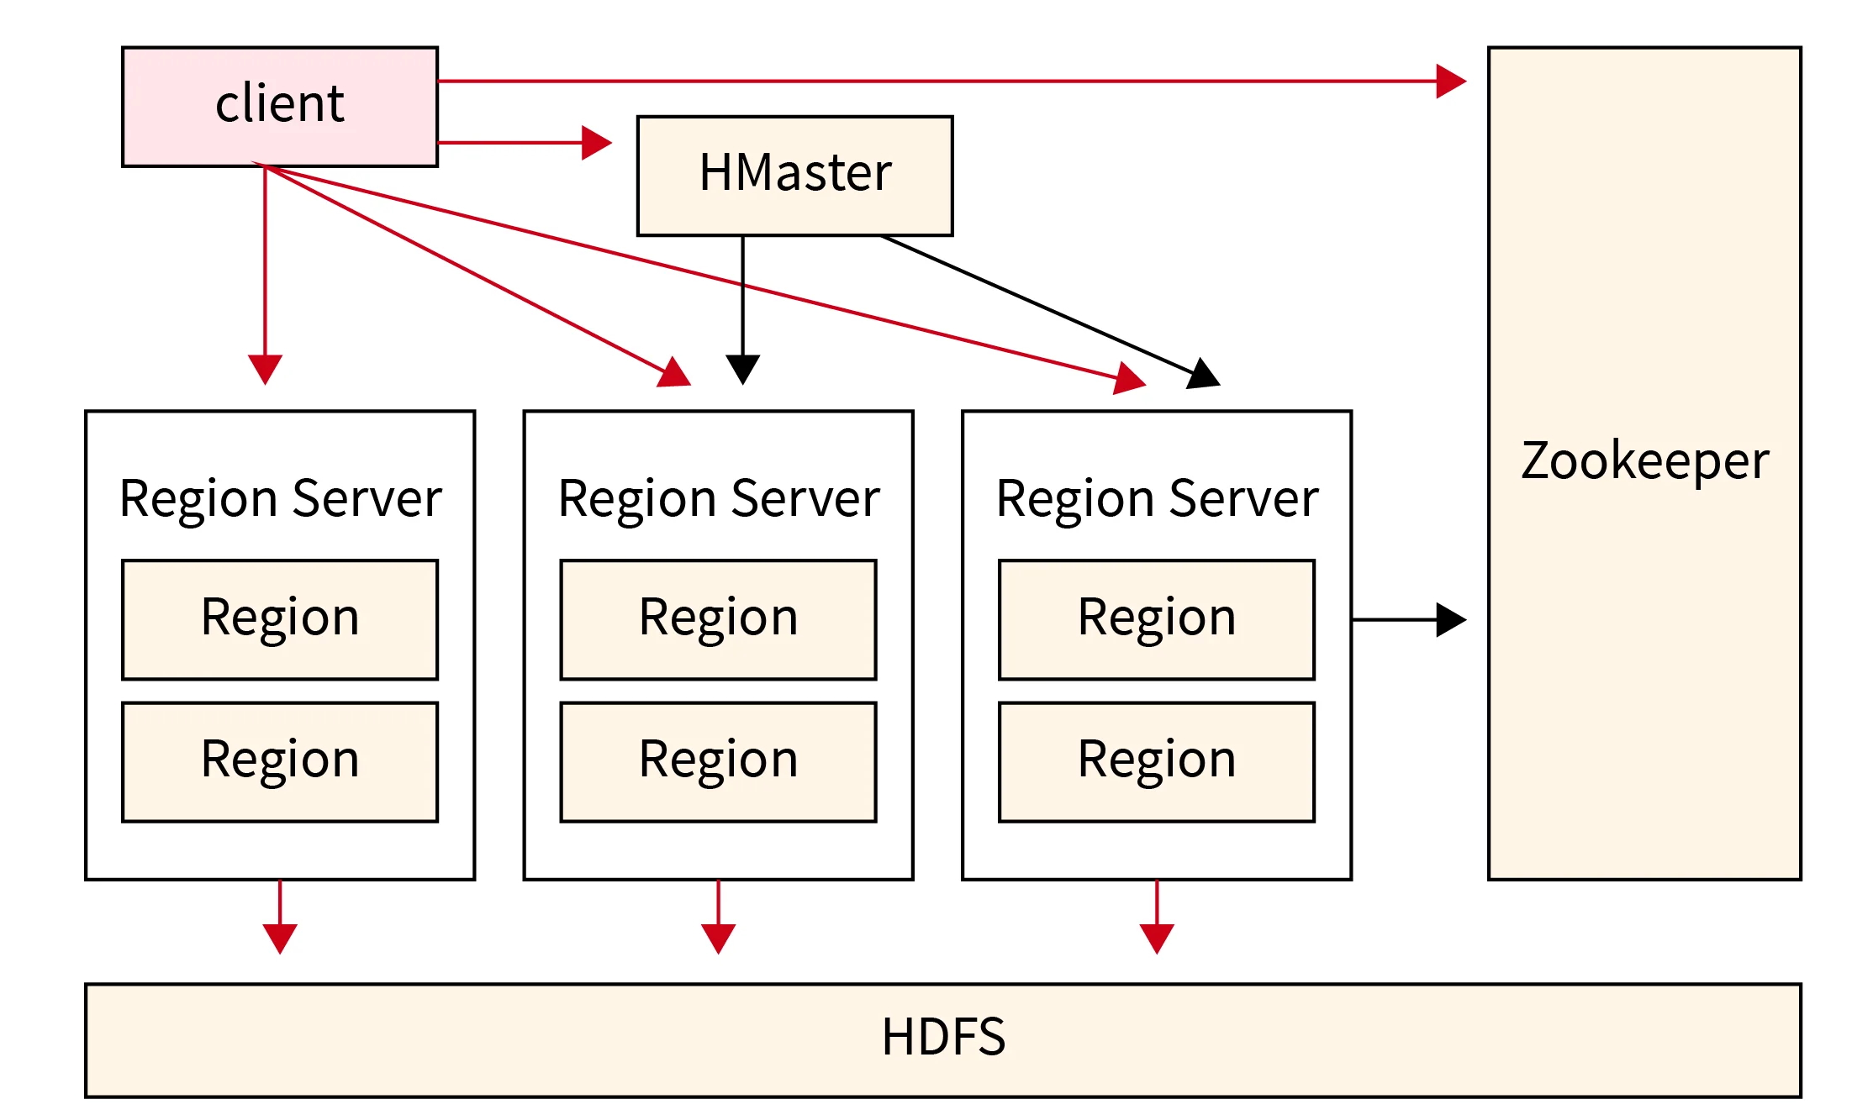
ARCHITECTURE
Client
HBase整体架构:组件职责与协作
通过Client Library发起读写请求,缓存元数据,路由请求到目标RegionServer
HMaster
分布式协调服务,负责集群成员管理、Leader选举、状态同步
RegionServer
数据服务节点,处理实际读写请求,管理WAL、MemStore、HFile、BlockCache
HDFS
底层分布式文件系统,提供数据持久化、多副本存储、容错保障
ZooKeeper
分布式协调服务,负责集群成员管理、Leader选举、状态同步
架构优势: 分层架构实现水平扩展(增加RegionServer)、高可用(HMaster主备)、数据持久性(HDFS多副本)、低延迟访问(MemStore+BlockCache)。

Slide 17
HMASTER
HMaster:集群管理与元数据控制
核心职责
Region分配逻辑(简化版)
表与Region元数据管理
维护hbase:meta表,记录所有Region分布信息和状态变更
1. 获取可用RegionServer
Region分裂与合并
List onlineServers = getOnlineServers();
监控Region大小并自动触发分裂,支持手动合并优化存储布局
故障转移与负载均衡
2. 负载均衡策略选择
检测RegionServer故障并重新分配Region,实现自动负载均衡
ServerName targetServer = loadBalancer .selectServer(regionInfo, onlineServers);
权限控制与命名空间
提供基于ACL的访问控制和多租户命名空间支持
集群状态监控
3. 创建分配节点并通知
收集和展示集群健康状态、性能指标和运行日志
createAssignmentNode(regionInfo, targetServer); notifyRegionServerLoadRegion(targetServer, regionInfo);
高可用架构
HMaster支持主备模式
负载均衡策略
通过ZooKeeper实现Leader选举
考虑服务器负载、Region数量
Active HMaster故障时自动切换
数据本地性、读写负载均衡
设计优势: HMaster不直接处理读写请求,专注集群管理。即使HMaster故障,RegionServer仍可正常服务(需等待新HMaster完成Region重新分配)。

Slide 18
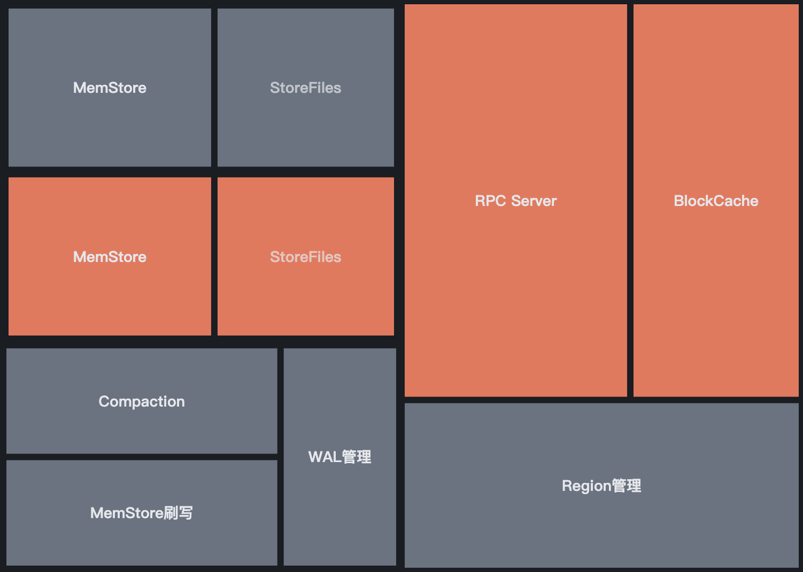
REGIONSERVER
RegionServer内部架构深度解析
RPC Server
基于Netty的高性能RPC服务器,处理客户端请求,支持多种序列化协议
Store层级
每个Region包含多个Store,每个Store对应一个列族
MemStore: 内存写缓冲
StoreFiles: 磁盘HFile
BlockCache
LRU缓存策略,多级缓存架构(L1/L2),缓存命中率监控
HFile读取器
解析HFile格式和索引,布隆过滤器,数据块解码
后台处理
• MemStore刷写线程池
• Compaction线程池
• WAL管理线程池
列族独立存储
异步处理机制
内存与磁盘协同
不同列族拥有独立MemStore和StoreFile,支持差异化配置
异步Flush和Compaction避免阻塞前台请求
MemStore(内存)+HFile(磁盘)提供高性能读写

Slide 19
ZOOKEEPER
ZooKeeper:分布式协调与服务发现
五大核心作用
组件交互时序图
1. 集群成员管理
维护活跃的RegionServer列表和集群成员状态
2. Leader选举
Client
HMaster
RegionServer
ZooKeeper
协调HMaster的主备切换和Leader选举过程
8. 数据读写
2. 注册Active
5. 启动并注册
3. 创建ephemeral节点
3. 元数据变更协调
12. 客户端重试
6. 分配Region
7. 加载Region
保证元数据变更的原子性和一致性
9. 心跳检测
11. 重新分配
10. 故障
4. 心跳检测
监控节点健康状态并触发故障检测和恢复
ephemeral节点
故障恢复流程
5. 配置管理
临时节点,会话断开时自动删除,用于故障检测
RegionServer故障 → ephemeral节点删除 → HMaster检测 → Region重新分配
分布式配置信息的存储和同步
协调机制: ZooKeeper通过ephemeral节点和Watcher机制实现实时故障检测,确保HBase的高可用性和自动故障恢复能力,完全遵循分布式协调的经典模式。

Slide 20
WRITE PATH
写路径核心流程:从WAL到HFile
HBase写路径流程图
写路径关键特性
Client
RegionServer
HDFS
日志先行原则
所有数据变更必须先写入WAL后才能写入MemStore
1
Client根据RowKey查询hbase:meta表定位目标RegionServer
顺序写入优化
2
RegionServer获取行锁,确保行级原子性
WAL采用顺序追加模式,避免随机磁盘I/O
3
写入WAL(Write-Ahead Log)确保崩溃恢复能力
批量提交优化
4
将数据写入MemStore内存结构,按列族维护有序数据
支持批量写入减少磁盘I/O次数,提升吞吐量
5
释放行锁,向客户端返回成功响应
异步刷写机制
6
MemStore达到阈值时异步刷写到HDFS生成HFile
Flush异步执行,不阻塞前台请求处理
7
后台定期执行Compaction合并多个HFile优化存储
MemStore数据结构
使用跳表(SkipList)维护有序键值对
支持快速插入和范围查询
按列族独立管理,支持不同刷写阈值
定期刷写到磁盘生成StoreFile
LSM-tree架构: 写路径体现了LSM-tree(Log-Structured Merge-tree)的核心思想:顺序写入+内存累积+后台合并。这种架构通过权衡读放大、写放大和空间放大,实现极高的写入吞吐量。

Slide 21
WAL & MEMSTORE
WAL机制与MemStore内存管理
WAL(Write-Ahead Log)机制
MemStore内存管理
WAL是HBase保证数据持久性的核心机制,采用顺序写入模式提供高效的日志记录。
MemStore是HBase的内存存储结构,用于累积数据变更并提供高效的内存读写。
核心作用
核心特性
日志先行原则: 所有数据变更必须先写入WAL
列族独立:
每个列族拥有独立的MemStore实例
崩溃恢复保障: 通过WAL回放恢复未持久化数据
有序数据结构:
采用跳表维护有序键值对
批量提交优化: 支持批量写入减少磁盘I/O
内存控制:
通过参数控制最大大小
多副本存储: WAL在HDFS上存储多个副本
全局限制:
控制整个RegionServer的MemStore总大小
配置调优要点
刷写触发条件
WAL块大小
hlog.blocksize
大小阈值: 单个MemStore达到128MB
最大WAL文件数
maxlogs
全局限制: 所有MemStore总和达到堆内存40%
异步刷写间隔
optionallogflushinterval
时间间隔: 定期刷写
手动触发: 通过API或Shell
WAL模式选择
MemStore优化
SYNC_WAL(最安全) / ASYNC_WAL(平衡) / SKIP_WAL(最高性能)
合理设置刷写阈值,启用压缩减少内存占用,避免频繁刷写

Slide 22
READ PATH
读路径优化:BlockCache与BloomFilter
读路径六步流程
BlockCache缓存机制
1
客户端路由定位
LRUBlockCache
Client根据RowKey查询hbase:meta表确定目标Region和RegionServer
基于LRU算法的堆内缓存,适合中小规模数据和强热点场景
2
BlockCache查找
首先在内存缓存中查找数据块,命中则直接返回
BucketCache
3
BloomFilter过滤
堆外或文件缓存,分桶管理减少GC压力,适合大规模数据
使用BloomFilter快速判断HFile是否可能包含目标数据
4
多数据源合并
分层缓存策略
扫描MemStore和相关HFile,合并内存和磁盘数据
L1(堆内)和L2(堆外)协同工作,平衡性能和内存使用
5
版本合并与过滤
按时间戳和版本号合并数据,应用过滤器返回结果
6
缓存预热
BloomFilter优化
将热点数据块加入BlockCache提升后续读取性能
ROW级别
ROWCOL级别
判断行键是否存在
判断行列是否存在
适用场景
读多写少
随机读取
大表查询
内存充足
性能优化: BlockCache命中可节省磁盘I/O 90%以上。BloomFilter可过滤80%以上的无效HFile读取。合理配置可将读取延迟从100ms降低到10ms以内。

Slide 23
PERFORMANCE
优化建议: 批量写入可提升吞吐量5-10倍,异步客户端可降低延迟50%以上,合理配置缓存可将读取性能提升3-5倍。根据业务场景选择合适的优化策略。
读写性能优化实践
写路径性能优化
读路径性能优化
1. 批量写入优化
1. 缓存配置优化
List puts = new ArrayList<>();
for (int i = 0; i < 1000; i++) {
Put put = new Put(Bytes.toBytes("row" + i));
puts.add(put);
}
table.put(puts); // 批量提交
hfile.block.cache.size=0.4 # 40%堆内存
hbase.bucketcache.size=2048 # 2GB
BucketCache hbase.bucketcache.ioengine=offheap # 堆外内存
合理配置缓存大小和策略,理想命中率>90%
批量操作可减少90%+ RPC调用,显著提升吞吐量
2. BloomFilter启用策略
# 读多写少的列族启用
ROWCOL alter 'table', {NAME => 'stats', BLOOMFILTER => 'ROWCOL’}
# 随机读取的列族启用
ROW alter 'table', {NAME => 'profile', BLOOMFILTER => 'ROW'}
2. 异步写入模式
AsyncConnection asyncConn = ConnectionFactory.createAsyncConnection(conf).get();
AsyncTable table = asyncConn.getTable(TableName.valueOf("my_table"));
CompletableFuture future = table.put(put);
3. 扫描优化技巧
Scan scan = new Scan();
scan.setRowPrefixFilter(Bytes.toBytes("user_"));
scan.addFamily(Bytes.toBytes("basic"));
scan.setMaxVersions(1);
scan.setCaching(1000); // 批量获取
scan.setCacheBlocks(false); // 跳过缓存
3. WAL模式选择
SYNC_WAL
最安全,性能最低
ASYNC_WAL
平衡性能与安全性
SKIP_WAL
最高性能,可能丢数据
4. MemStore配置优化
4. 异步读取模式
• 合理设置刷写阈值避免频繁刷写
AsyncConnection asyncConn = ConnectionFactory.createAsyncConnection(conf).get();
AsyncTable table = asyncConn.getTable(TableName.valueOf("my_table"));
CompletableFuture future = table.get(get);
• 调整全局MemStore比例平衡内存
• 启用压缩减少内存占用

Slide 24
04
存储引擎与
性能优化实践
精通HFile、BlockCache、Compaction与Region管理
掌握关键参数调优与监控运维,构建高性能分布式存储系统
HFile存储
BlockCache
分层索引、压缩、BloomFilter
多级缓存、内存优化
Compaction
Region管理
Minor/Major合并策略
分裂、合并、负载均衡

Slide 25
HFILE
HFile版本演进
HFile存储结构与版本演进
HFile v1 (HBase 0.20)
HFile v3 完整结构
基础格式,单层索引。简单可靠但查询性能有限
数据块区 (Data Blocks)
HFile v2 (HBase 0.92)
存储实际的键值对数据,默认大小64KB-256KB。块大小影响扫描性能和压缩效率。
分层索引、内联BloomFilter。查询性能显著提升
元数据区 (Meta Blocks) - 可选
HFile v3 (HBase 2.0)
存储元数据信息,如BloomFilter数据等
标签支持、改进的压缩。更好的安全性和压缩效率
文件信息区 (File Info)
存储全局统计信息,如平均键长、压缩算法、创建时间等
数据块优化策略
数据索引区 (Data Index)
BlockSize配置
提供数据块的快速定位,支持多级索引降低查找复杂度
alter 'table', {NAME => 'random_cf', BLOCKSIZE => '65536'}, {NAME => 'scan_cf', BLOCKSIZE => '262144'}
尾部区 (Trailer)
包含关键指针和元数据,用于快速文件解析和完整性校验
压缩算法选择
SNAPPY
GZ
LZ4
通用场景
高压缩比
高速压缩
BloomFilter配置
alter 'table', {NAME => 'cf1', BLOOMFILTER => 'ROW'}, {NAME => 'cf2', BLOOMFILTER => 'ROWCOL'}
版本建议: 生产环境推荐使用HFile v3获得最佳性能和特性支持。HFile v2适用于兼容性要求高的场景。HFile v1已弃用,不建议在新项目中使用。

Slide 26
BLOCKCACHE
BlockCache机制与内存优化策略
CombinedBlockCache架构
存储引擎对比
HBase 2.0+默认使用CombinedBlockCache,整合LruBlockCache和BucketCache优势。
offheap (堆外内存)
L1: LruBlockCache (堆内缓存)
优势:
零GC压力,性能最佳
劣势:
需配置堆外内存
基于Java堆内存的LRU缓存,提供快速访问但受限于堆内存大小
适用:
生产环境首选
hfile.block.cache.size=0.4 # 40%堆内存
file (磁盘文件)
L2: BucketCache (堆外/文件缓存)
优势:
容量大
劣势:
性能较差,有I/O
堆外内存或文件缓存,解决GC压力和大容量缓存需求
适用:
大容量缓存需求
hbase.bucketcache.ioengine=offheap hbase.bucketcache.size=4096 # 4GB
mmap (内存映射)
优势:
平衡性能
劣势:
系统资源占用多
适用:
特殊优化场景
读取请求处理流程
1
检查L1 (LRU Cache)
2
检查L2 (BucketCache)
缓存优化最佳实践
3
磁盘读取 (HFile)
热点表优先缓存: BLOCKCACHE => 'true'
冷数据表禁用缓存: BLOCKCACHE => 'false'
调整块大小优化命中率
监控缓存命中率(理想>90%)
内存分配建议: 总内存的70-80%用于Java进程。LruBlockCache占堆内存40-50%(热点数据),BucketCache占剩余内存60-70%(温冷数据),MemStore占堆内存40%(根据写负载调整)。

Slide 27
COMPACTION
Compaction策略:Minor vs Major
Minor Compaction (小合并)
Major Compaction (大合并)
目标
目标
合并较小的HFile,减少文件数量和元数据开销
全量合并所有HFile,清理删除标记和过期版本
触发条件
触发条件
HFile数量达到阈值(默认3-10个)
周期性触发(默认7天)或手动触发
特点
特点
增量合并,I/O开销较小,频率较高
完全重写,I/O开销大,频率较低
优化效果
优化效果
降低读放大,提升扫描性能
彻底优化存储布局,回收存储空间
Compaction算法对比
调优与节流控制
RatioBased
简单稳定,通用场景
调整阈值
Exploring
选择最优方案,写密集
写密集:增大min/max; 读密集:减小min/max
FIFO
优先合并旧文件,TTL数据
Major Compaction周期
Tiered
分层合并,混合负载
生产环境建议7-30天,避免频繁全量合并
维护窗口
在业务低峰期(晚上10点-早上6点)执行

Slide 28
REGION MANAGEMENT
Region管理:分裂、合并与负载均衡
Region分裂机制
Region合并与负载均衡
Region分裂是HBase实现水平扩展的核心机制,通过将过大的Region分割成更小的单元来分布负载和优化性能。
Region合并
用于优化过多小Region的场景,减少元数据开销和提升管理效率
分裂触发条件
# 手动合并
Region merge_region 'region1_encoded_name', 'region2_encoded_name'
大小阈值: Region达到10GB
文件数量: Store中HFile数量超过阈值
手动触发: 通过Admin API或Shell
自动化负载均衡配置
hbase.balancer.period 300000
hbase.regions.slop 0.2
预分裂策略示例
# 均匀预分裂
create 'table', 'cf', {SPLITS => ['0','1','2','3','4','5','6','7','8','9','a','b','c','d','e','f’]}
# 基于时间预分裂
create 'time_table', 'cf', {SPLITS => ['202401','202402','202403',...]}
# 基于业务维度预分裂
create 'business_table', 'cf', {SPLITS => ['user_0000','user_1000',...]}
负载均衡命令
balance_switch true # 开启负载均衡
balance_switch false # 关闭负载均衡
balance # 立即执行负载均衡
分裂算法实现
// 默认策略:取中间点
public byte[] getSplitPoint() {
byte[] startKey = region.getRegionInfo().getStartKey();
byte[] endKey = region.getRegionInfo().getEndKey();
return Bytes.split(startKey, endKey, 1)[1];
}
最佳实践: 预分裂可避免90%以上的初始热点问题。合理配置负载均衡周期(5分钟)和负载差异阈值(20%)可确保Region均匀分布。定期监控Region大小并预警,及时处理过大Region。

Slide 29
TUNING & MONITORING
关键参数调优与监控运维
MemStore调优
关键监控指标
hbase.hregion.memstore.flush.size 134217728
hbase.regionserver.global.memstore.size 0.4
hbase.hregion.memstore.block.multiplier 4
Region状态监控
hbase shell> status 'detailed'
MemStore使用情况
HFile与压缩调优
memStoreSize
当前大小
# HFile块大小配置
alter 'table', {NAME => 'random_cf', BLOCKSIZE => '65536'}, {NAME => 'scan_cf', BLOCKSIZE => '262144'} # 压缩算法选择 alter 'table', {NAME => 'snappy_cf', COMPRESSION => 'SNAPPY'}, {NAME => 'gzip_cf', COMPRESSION => 'GZ'}
flushQueueLength
刷写队列长度
Compaction状态
compactionQueueLength
正常值 < 10
numHFiles
建议5-20个
版本与TTL管理
BlockCache效率
# 版本控制配置
alter 'table', {NAME => 'cf1', VERSIONS => 1}, {NAME => 'cf2', VERSIONS => 3}
# TTL配置
alter 'table', {NAME => 'realtime', TTL => 86400}, {NAME => 'history', TTL => 2592000}
blockCacheHitRatio
理想值 > 90%
运维建议: 建立完善的监控告警体系,关注关键指标趋势。定期进行性能调优和压力测试。建立自动化运维体系,减少人工干预,提高运维效率。

